Slide 1
オンライン診療アプリYaDoc
3-B
YaDoc［ヤードック］
スマートフォンなどの端末を使用して「オンライン診療」を
利用できるサービスです。それ以外に疾患管理のサービスも有りますが、
今回は「オンライン診療」についてご説明します。
ご利用までの流れ
オンライン診療
対応の医療機関を
探す
希望する医療機関のホームページなどで
オンライン診察可能か
どうか確認します。
オンライン診察の
予約をする
オンライン診察を
受ける
予約完了後に届く
メールに記載された
URLからオンライン
診察を受けることが
できます。
診察料の
お支払い
支払い方法は
各医療機関へ
ご確認ください。
本サービスは無料でご利用できます（ただし通話にかかる通信費、および診察費は必要です）。

Slide 2
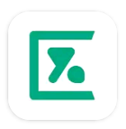
オンライン診療アプリYaDoc 【１】YaDoc のインストール
3-B
Android の場合
｢Playストア｣で｢ヤードック｣と検索してアプリを見つけてインストールしてください。
アイコン | 概要 | アプリ
 | 疾患管理システムYaDoc(ヤードック)利用する 患者さん用のアプリです。 主な機能 ・病歴管理 血圧など日々の健康状態を記録し、 振り返ることができます。医師と共有し 相談することにより良い診療につながります。 ・オンライン診療 通常の対面診療に加えて、ご自宅などで医師の 表情を見ながら診察を受けることが出来ます。 | Integrity Healthcare Co.,Ltd. Ver 1.38.2 アプリのご利用は 無料ですが、 「オンライン診療」による 受診は、医療費が 発生します。 またご利用にあたっての 通信費は必要です。
iPhone の場合
「Apple Store ｣から「ヤードック｣と検索してアプリを見つけてインストールしてください。

Slide 3
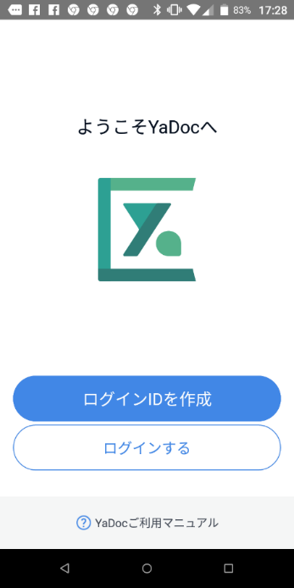
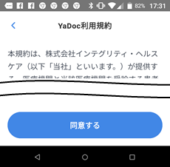
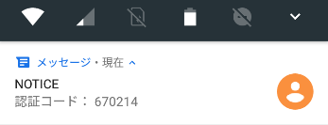
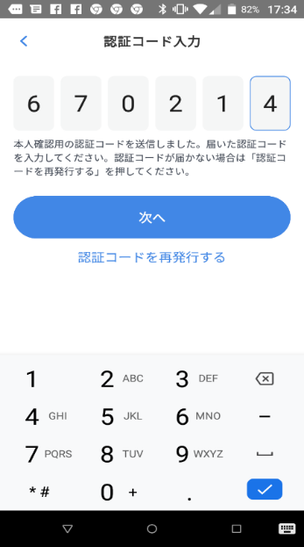
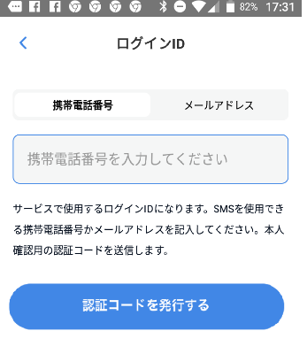
オンライン診療アプリYaDoc 【２】YaDocにID登録
3-B
まず最初にログインするためのID登録が必要です
❶ ｢ログインIDを
作成」をタップ
❷ ｢同意する」をタップ
❸ ｢認証コードを
発行する」をタップ
❹ SNSメールで
認証コード」が
届きます
❺ ｢認証コード」を入力
❻ ｢次へ」をタップ
❹
❷
❺
❶
❻
❸

Slide 4
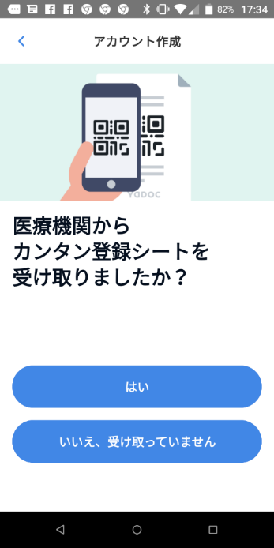
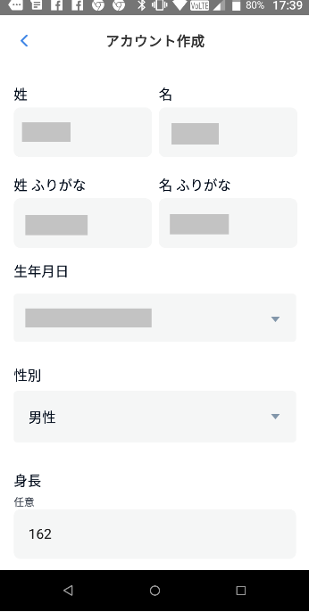
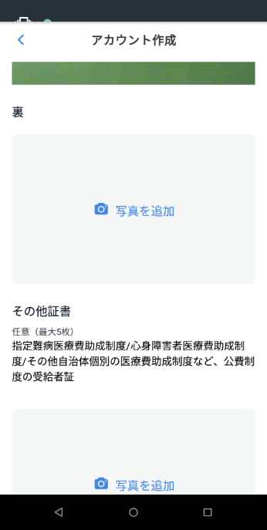
3-B
オンライン診療アプリYaDoc 【３】アカウントの登録
次にアカウントの登録に移ります
❶ ｢いいえ、受け取って いません」をタップ
❷ 姓名、生年月日
性別を入力
❸ 画面を下から上に
スクロール
❹ ｢写真追加」をタップ
次にこの画面が
表示されます
❷
❹
❶
❸

Slide 5
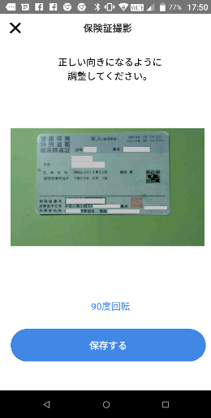
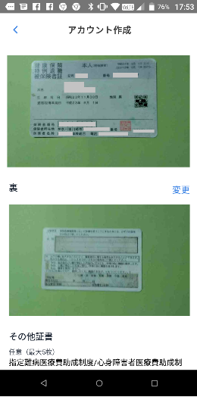
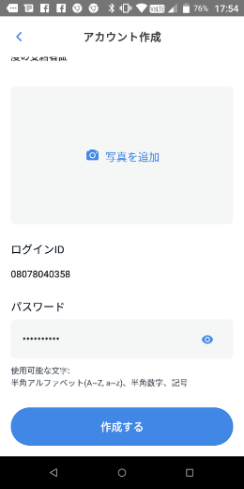
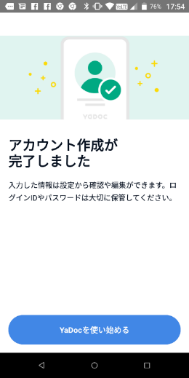
オンライン診療アプリYaDoc 【３】アカウントの登録
3-B
自動的に
撮影画面に
なります
アカウント
作成完了の
表示がでます
❺ シャッターボタンを
押して｢保存する」を
タップ
❻ 保険証の裏表を
撮影
❼ 画面を下から上に
スクロール
❽ パスワードを作成
❾ ｢作成する」をタップ
➓ ｢YaDocを使い
始める」をタップ
❻
❽
❺
❾
➓
❼

Slide 6
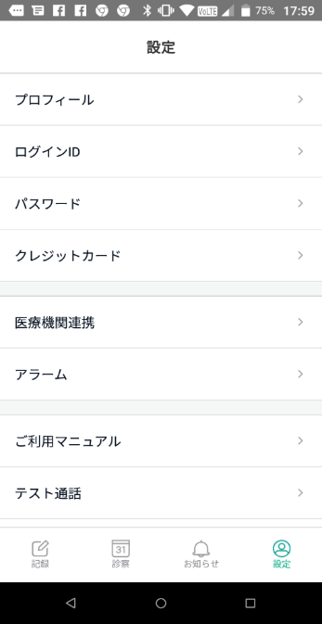
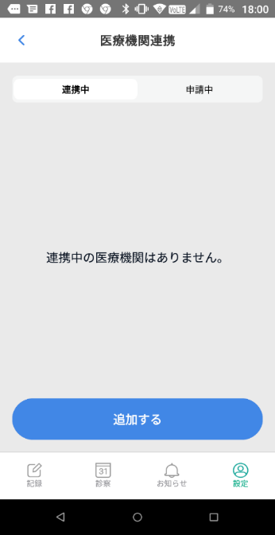
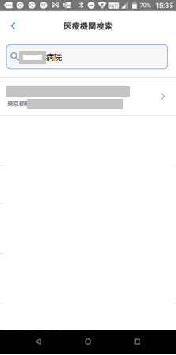
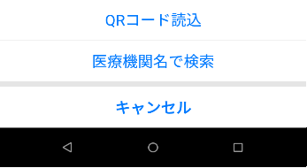
3-B
オンライン診療アプリYaDoc 【４】医療機関を登録する
受診したい医療機関を登録しましょう
❶ ｢医療機関連携」を タップ
❷ ｢追加する」を
タップ
❸ ｢医療機関名で
検索」をタップ
❹ 医療機関名を入力
❺ 希望する
医療機関名をタップ
今回の講習の実習は
ここまでとします
あとは画面を見るだけの
講習とします
❹
❺
❶
❷
❸

Slide 7
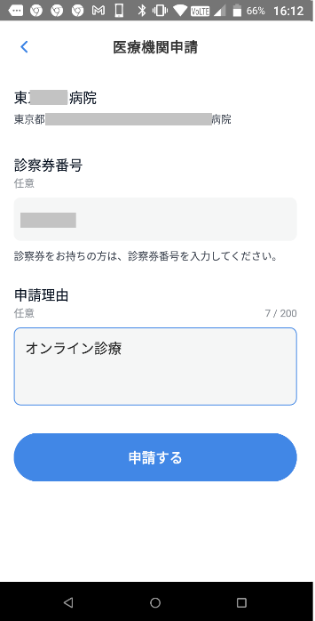
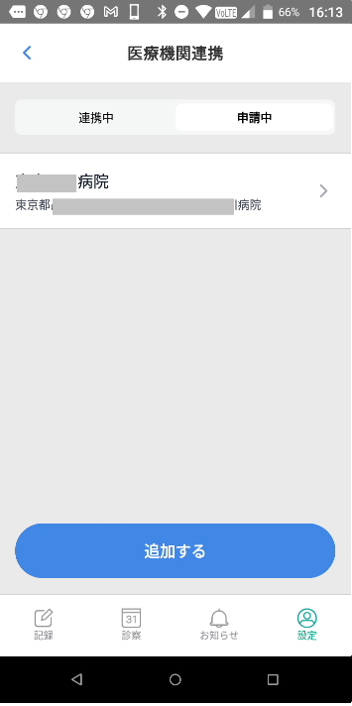
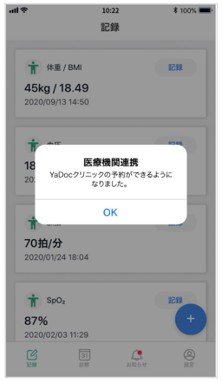
オンライン診療アプリYaDoc 【４】医療機関を登録する
3-B
❻ ｢申請する｣をタップ
❼ 申請中と表示
されますので
登録は終了です
❽ 医療機関から
この通知が届けば YaDocの利用が
可能となります
❼
❽
❻
この欄の記入は
任意です

Slide 8
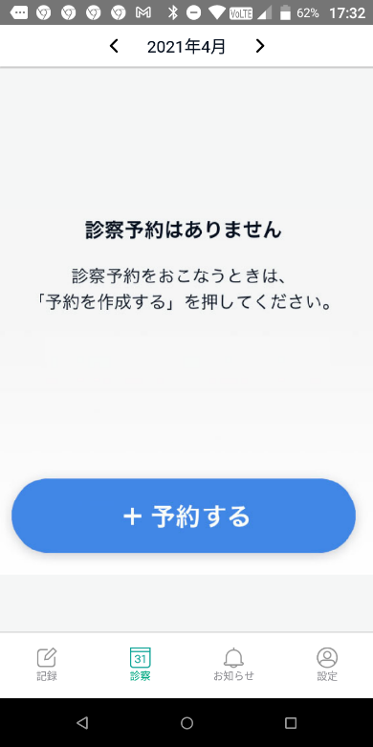
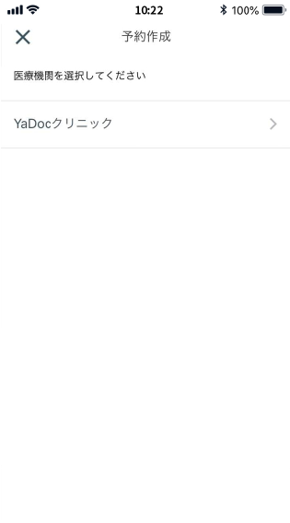
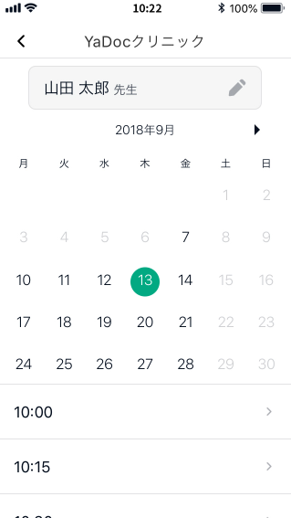
3-B
オンライン診療アプリYaDoc 【５】診療日の予約
医療機関から登録完了の返事が返ってきたら予約しましょう
❶ ｢診療｣をタップ
❷ ｢+予約する｣を タップ
❸ 医療機関名をタップ
❹ 希望する日時を
タップ
❺ 診療可能な時間が
表示されるので
希望時間をタップ
YaDocの起動画面
医療機関を選択
診療日の設定
❸
❹
❷
❺
❶

Slide 9
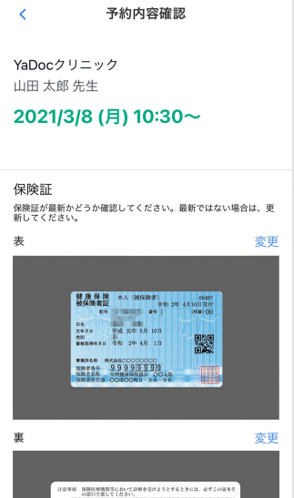
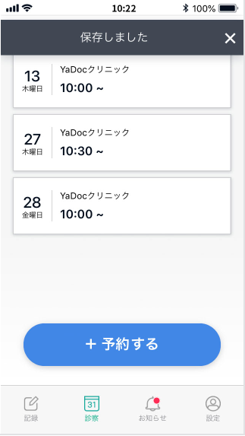
オンライン診療アプリYaDoc 【５】診療日の予約
3-B
❻ 予約の確認画面
予約内容をよく
確認してください
❼ 画面を下から上に
スクロール
❽ 医療機関を選択
❽
❼

Slide 10
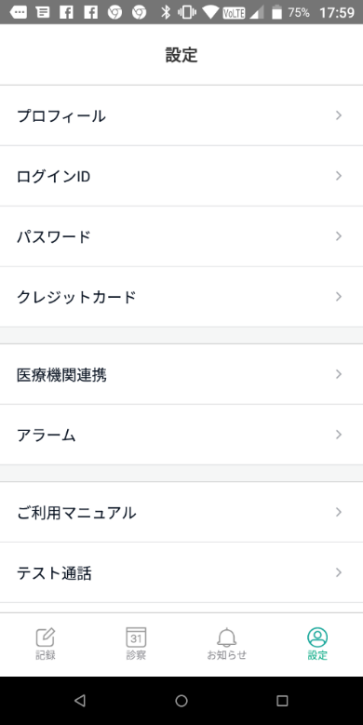
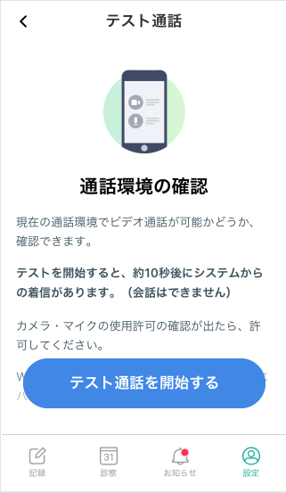
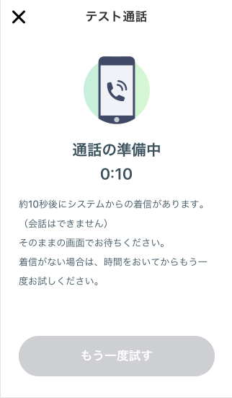
3-B
オンライン診療アプリYaDoc 【６】ビデオ通話の事前テスト
診察の予約時間までにビデオ通話テストを試して
通話が正しく行われるか確認しましょう
❶ ｢テスト通話｣を タップ
❷ ｢テスト通話を
開始する｣を
タップ
❸ 10秒程度
待ちましょう
❸
❷
❶

Slide 11
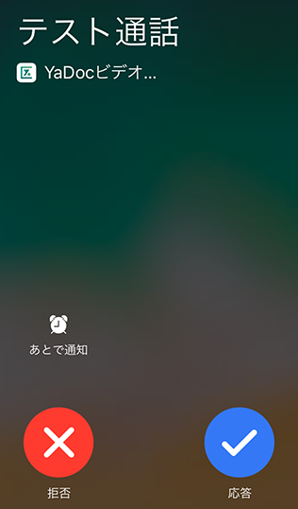
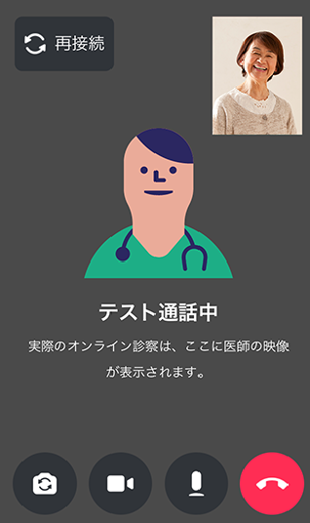
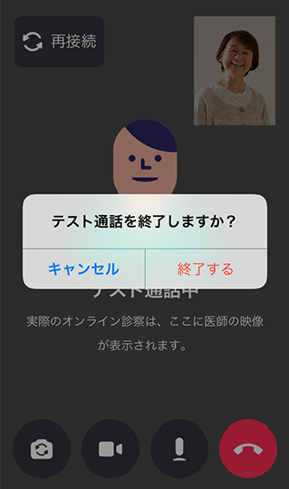
オンライン診療アプリYaDoc 【６】ビデオ通話の事前テスト
3-B
❶ 電話が
かかってくるので ｢応答｣をタップ
❷ 右上に自分が
写っていれば
OKです
また音声は出ません
❸ よければ電話を
切りましょう
❹ ｢終了する｣を
タップ
❷
❹
❶
❸

Slide 12
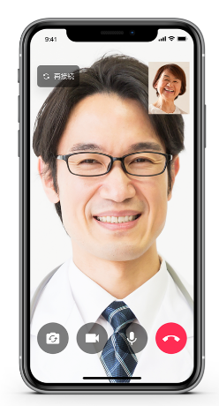
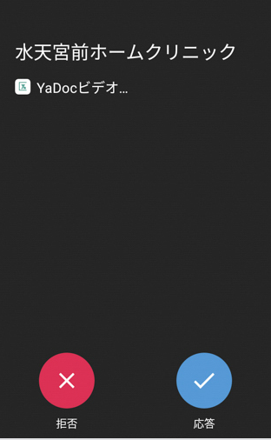
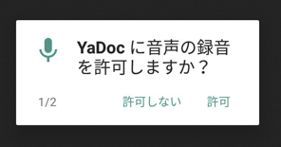
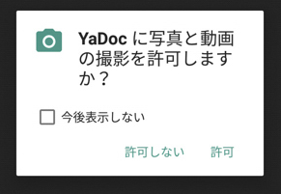
オンライン診療アプリYaDoc 【７】ビデオ通話で診察
3-B
Androidの場合 予約時間内に医師から電話がかかってきます
❶電話が
かかってきたら
｢応答｣をタップ
❷ ｢許可｣をタップ
❸ ｢許可｣をタップ
❹ 診療が始まります
❹
❷
❶
❸

Slide 13
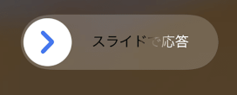
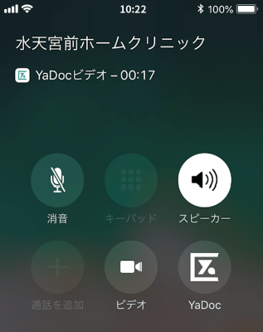
3-B
オンライン診療アプリYaDoc 【７】ビデオ通話で診察
iPhoneの場合 予約時間内に医師から電話がかかってきます
❶電話が
かかってきたら
｢応答｣をタップ
❷ もしロックして
いたらスライドで
｢オン｣に
❸ ｢YaDoc｣の
アイコンをタップ
❹ 診療が始まります
❷
❹
❶
❸

Slide 14
3-B
オンライン診療アプリYaDoc 【８】お支払い方法
決済方法は、医療機関の設定に応じて
｢クレジットカード」「診療後の銀行振込」
｢次回来院時のお支払」などを
お選びいただけるようになっております。
クレジットカードによる決済をご利用になる場合は、
予めクレジットカード情報の登録をお願いいたします。
※操作にご不明点がある場合は、
YaDocサポートセンターまでお問合せください。

Slide 15
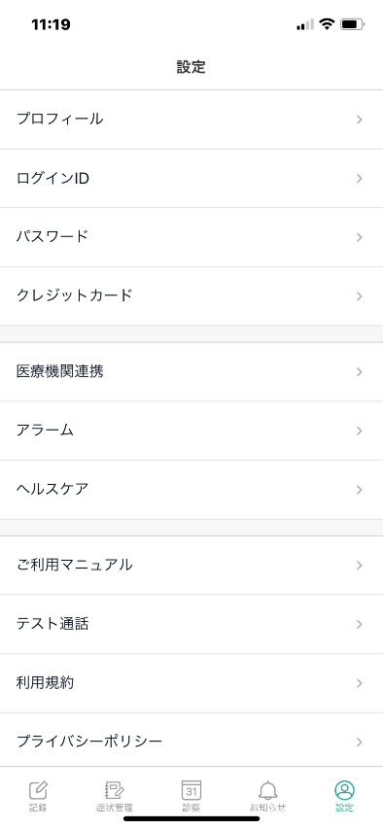
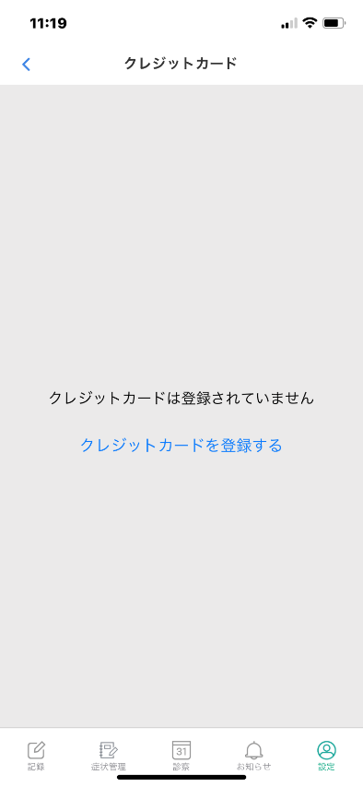
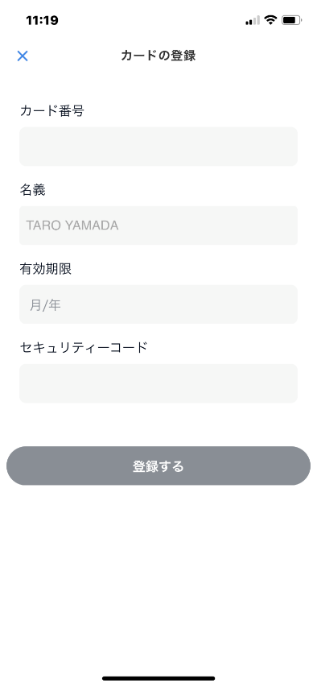
3-B
オンライン診療アプリYaDoc 【８】お支払い方法
クレジットカードの場合
❶ ｢設定｣をタップ
❷ ｢クレジットカード｣ をタップ
❸ ｢クレジットカード を登録する｣をタップ
❹ カード番号、
名義、有効期限、
セキュリティコード
を入力
➎ ｢登録する｣をタップ
❹
❷
❸
❺
❶

Slide 16
3-B
オンライン診療アプリYaDoc 【９】操作に困ったときのご案内
YaDoc HP: https://www.yadoc.jp/
YaDocサポートセンター 平日10:00～17:00
電話番号：0120-22-8109
E-mail：ps@yadoc.jp
運営会社
株式会社インテグリティ・ヘルスケア
URL：https://www.integrityhealthcare.co.jp/

